Slide 1
Visão Computacional com Java
Tecnoparty 2010
Prof. Mauro Schneider

Slide 2
Tópicos
Introdução
Visão Computacional
Imagem Digital
JMF – Java Media Framework
Classes Auxiliares para o JMF e Imagem
Hands-On

Slide 3
Introdução
Objetivos
  Conhecimentos em Imagem Digital
  Conhecimentos em Capturar câmera com Java
Motivação
  Biometria
  Jogos
  Robótica

Slide 4
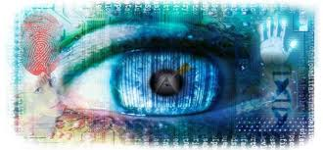

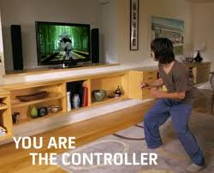
Visão Computacional
Sistemas para a obtenção de informações em imagens

Slide 5
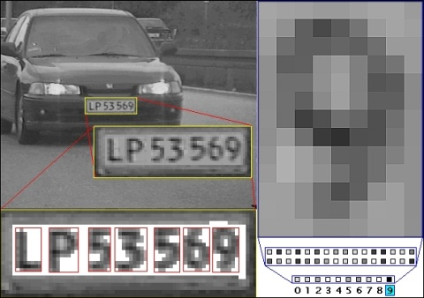
Visão Computacional - Aplicações
Reconhecimento de Caracteres

Slide 6
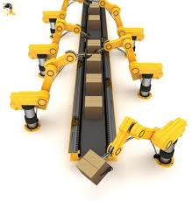
Visão Computacional - Aplicações
Robótica

Slide 7
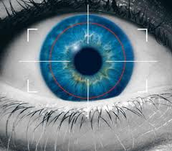
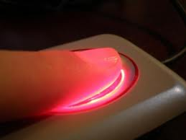
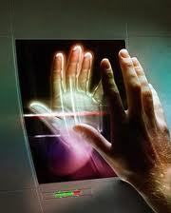

Visão Computacional - Aplicações
Biometria

Slide 8
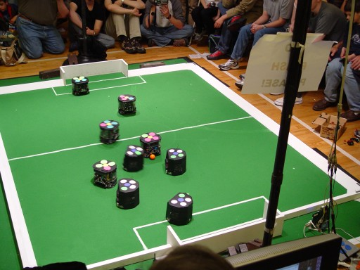
Visão Computacional - Aplicações
Futebol de Robôs

Slide 9
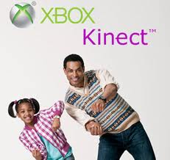
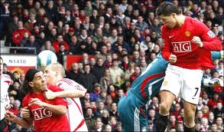
Visão Computacional - Aplicações
Detecção de Movimentos

Slide 10
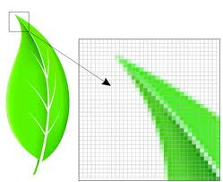
Imagem Digital
Imagem = Matriz de Pixel
Pixel = Ponto na Imagem ou Célula da Matriz

Slide 11
Pixel – Imagem Colorida
12 | 5 | 3 | 3 | 5
5 | 3 | 2 | 2 | 33
8 | 12 | 3 | 3 | 2
22 | 4 | 4 | 22 | 3
1 | 3 | 55 | 3 | 12
índice | Red | Green | Blue
12 | 122 | 201 | 23
3 | 200 | 201 | 201
55 | 32 | 53 | 65
22 | 32 | 123 | 2

Slide 12
Pixel – Imagem em tons de cinza
254 | 255 | 255 | 145 | 100
100 | 100 | 255 | 100 | 133
33 | 100 | 100 | 154 | 122
123 | 255 | 255 | 100 | 133
255 | 255 | 55 | 255 | 128

Slide 13
Pixel – Imagem Binária
0 | 1 | 1 | 0 | 0
0 | 0 | 1 | 0 | 0
0 | 0 | 0 | 1 | 0
0 | 1 | 1 | 0 | 0
1 | 1 | 0 | 1 | 1

Slide 14
Transformação em Tons de Cinza
12 | 3 | 3 | 3 | 55
55 | 3 | 22 | 22 | 22
12 | 12 | 3 | 3 | 22
22 | 12 | 12 | 22 | 3
3 | 3 | 55 | 3 | 12
115 | 201 | 201 | 201 | 50
50 | 201 | 52 | 52 | 52
115 | 115 | 201 | 201 | 52
52 | 115 | 115 | 52 | 201
201 | 201 | 50 | 201 | 115
índice | Red | Green | Blue
12 | 122 | 201 | 23
3 | 200 | 201 | 201
55 | 32 | 53 | 65
22 | 32 | 123 | 2
pixel = (r + g + b) / 3

Slide 15
Transformação em Duas Cores (Binária)
Limiar = 150
115 | 201 | 201 | 201 | 50
50 | 201 | 52 | 52 | 52
115 | 115 | 201 | 201 | 52
52 | 115 | 115 | 52 | 201
201 | 201 | 50 | 201 | 115
0 | 1 | 1 | 1 | 0
0 | 1 | 0 | 0 | 0
0 | 0 | 1 | 1 | 0
0 | 0 | 0 | 0 | 1
1 | 1 | 0 | 1 | 1

Slide 16
JMF – Java Media Framework
API para aplicações multimedias desenvolvida em Java
Plataforma portável
Capturar vídeo e áudio
Reproduzir arquivos de vídeo e áudio

Slide 17
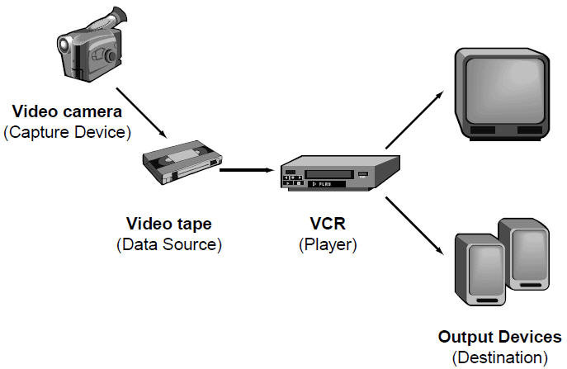
JMF
Inicializar o dispositivo de Captura
Criar um DataSource
Atrelar o DataSource no Player
Mostrar o Player em um JFrame

Slide 18
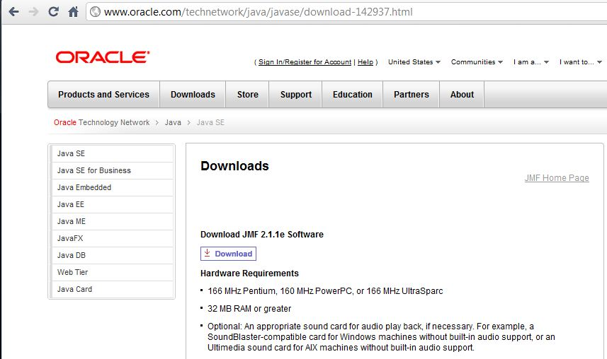
JMF - Download

Slide 19
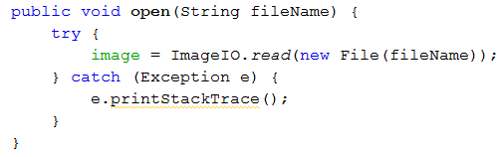
Classe Auxiliar para Imagem

Slide 20
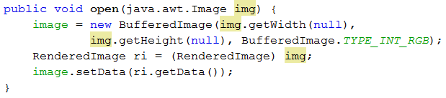
Classe Auxiliar para Imagem

Slide 21
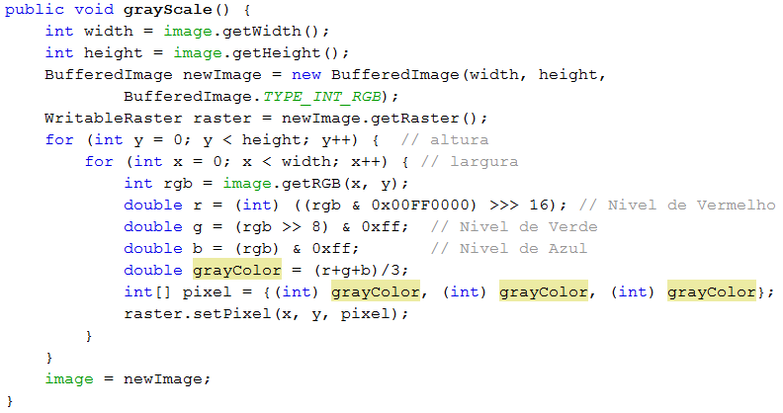
Classe Auxiliar para Imagem

Slide 22
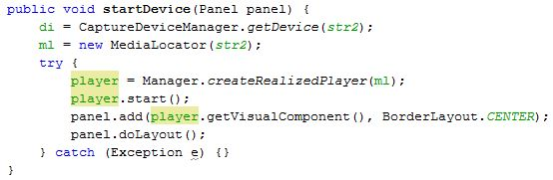
Classe Auxiliar para o JMF

Slide 23
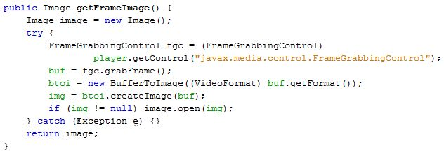
Classe Auxiliar para o JMF

Slide 24
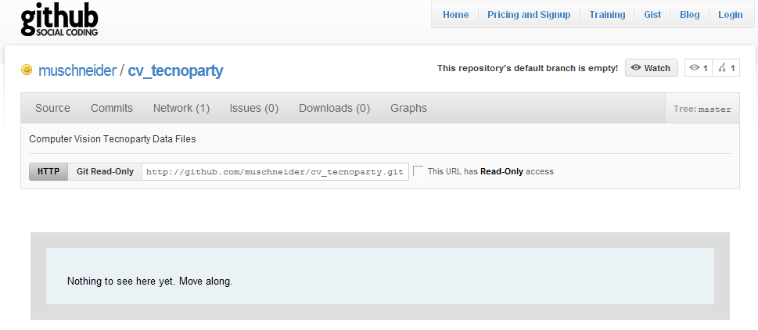
Classes Auxiliares para o JMF e Imagem
http://github.com/muschneider/cv_tecnoparty

Slide 25
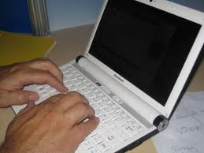
Hands-On

Slide 26

Obrigado

